Slide 1
胡里山炮台景区后山绿化提升改造采购方案

Slide 2
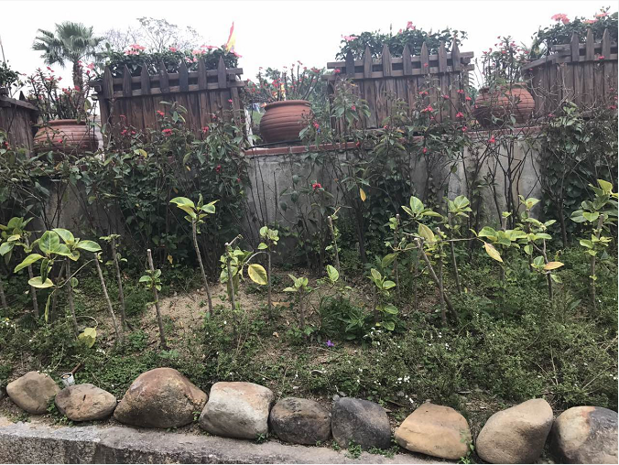
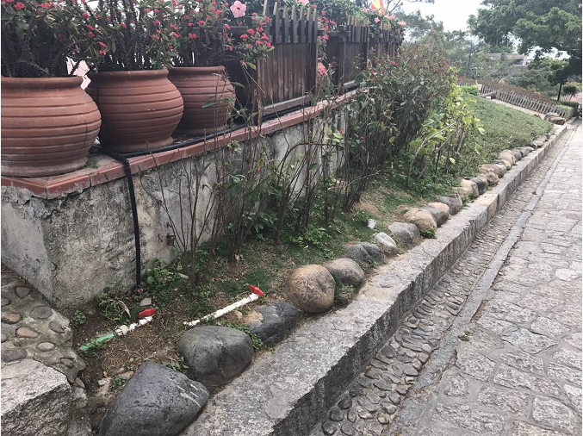
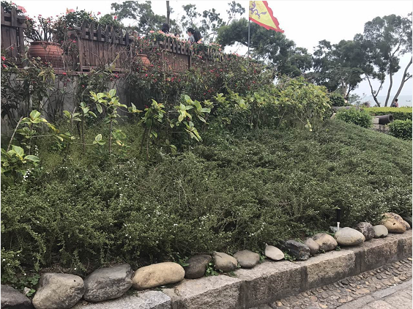
区域现状
游客踩踏及台风期间破坏严重，此处为领导视察主通道，影响美观，视觉效果差。

Slide 3
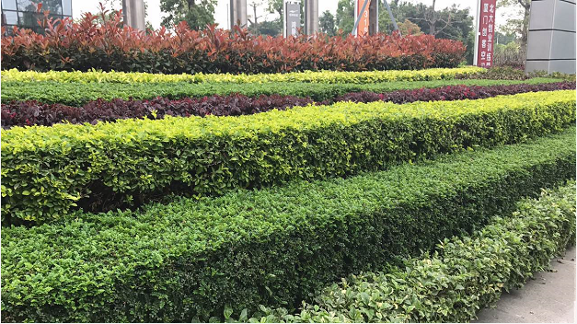
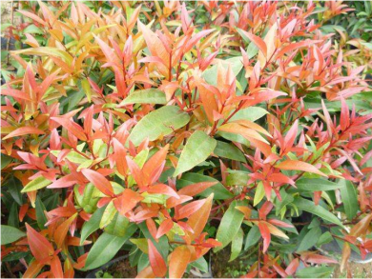
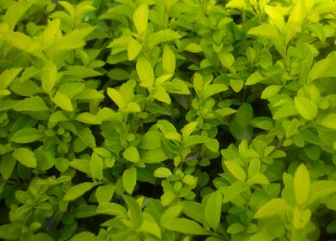
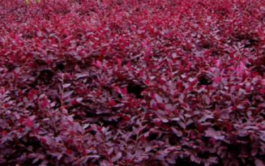
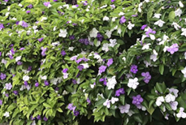
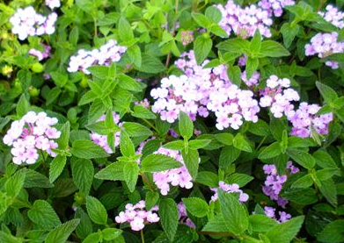
优化方案
主表演台
红车
黄金叶
红花檵木
双色 茉莉
地被：紫花马樱丹
台阶式修剪，形成整齐的彩色带

Slide 4
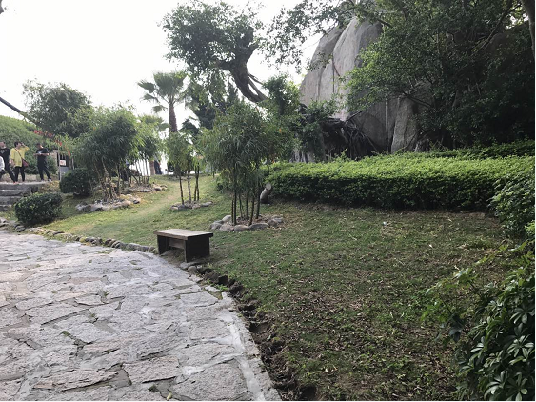
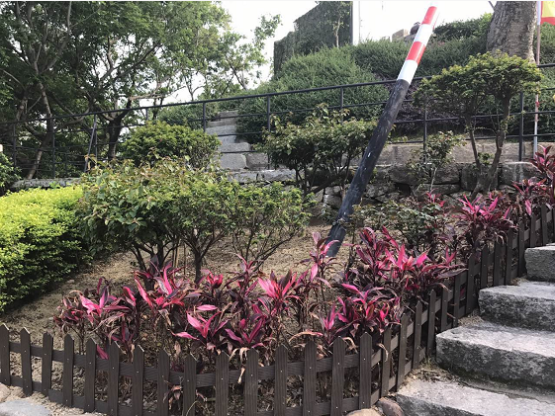
区域现状
台风期间破坏严重，此区无任何遮阴的树木，且开花植物少，视觉效果差。

Slide 5
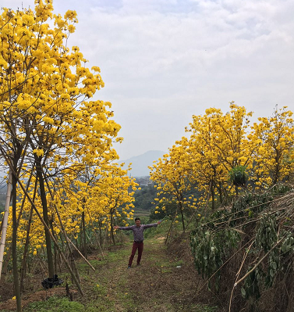
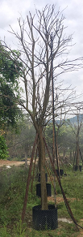
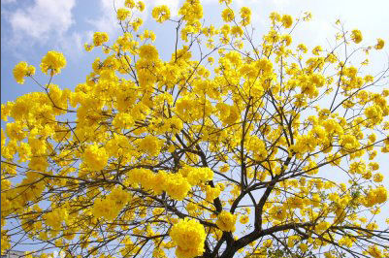
优化方案
种植点
黄花风铃木，春天枝条叶疏，清明节前后会开漂亮的黄花；夏天长叶结果荚；秋天枝叶繁盛，一片绿油油的景象；冬天枯枝落叶，呈现出凄凉之美。成片种植景观效果尤佳，目前在厦门忠仑公园、大屏山公园等多处有种植。

Slide 6
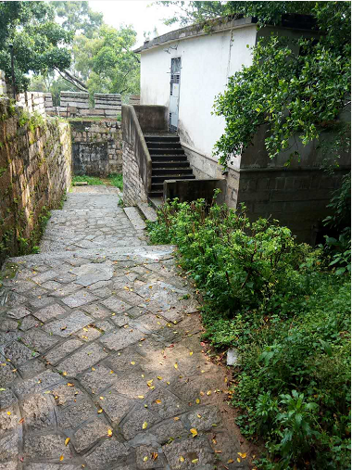
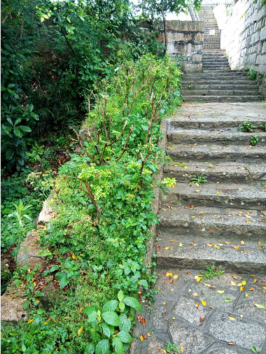
区域现状
此通道一侧的七里香绿篱在台风期间被砸毁，目前杂草丛生

Slide 7
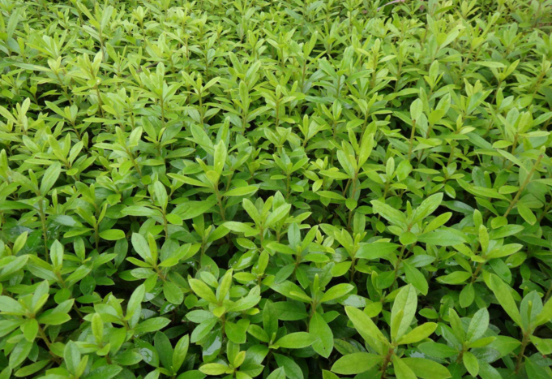
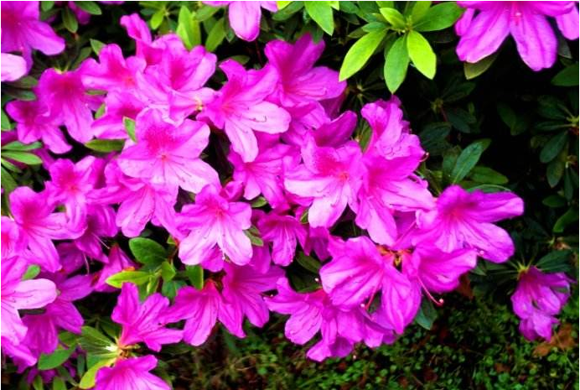
优化方案
更改为毛杜鹃做绿篱，四季常绿，春季开花。

Slide 8
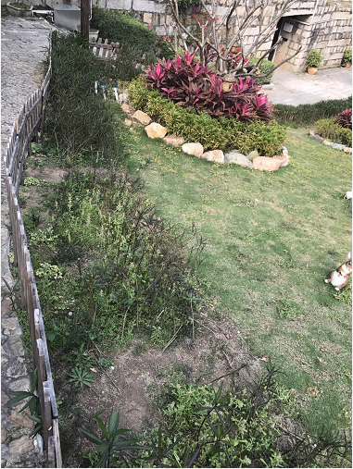
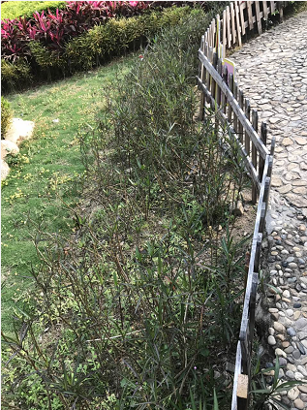
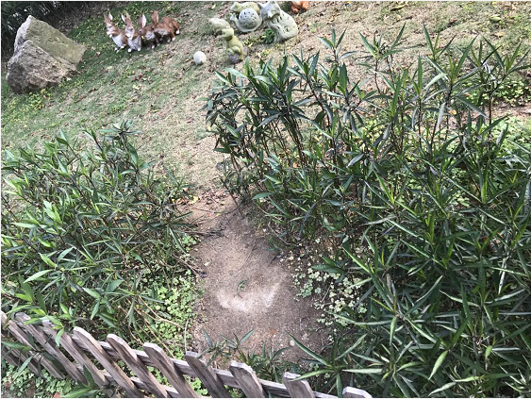
区域现状
此区域被游客踩踏破坏严重，同时粉色品种的翠芦莉叶片小，无法遮挡住裸露的地面。

Slide 9
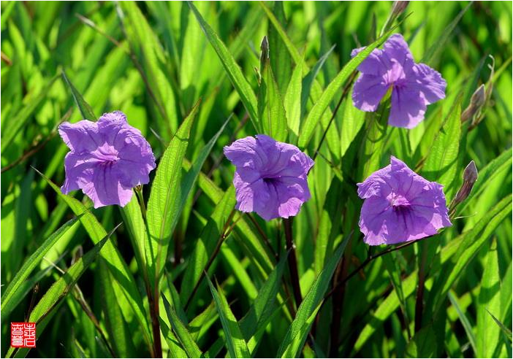
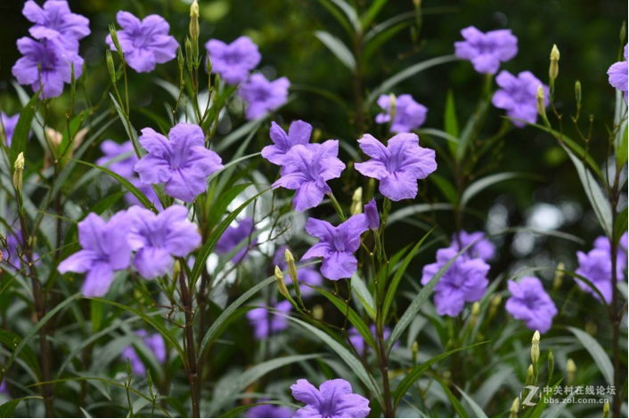
优化方案
移走原有的粉色翠芦莉（叶片小，花期短），改为紫色翠芦莉（叶片大，花期晚春至深秋，目前战壕沟在使用），密植形成隔离带。

Slide 10
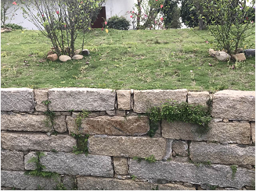
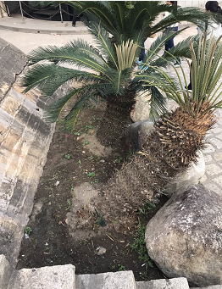
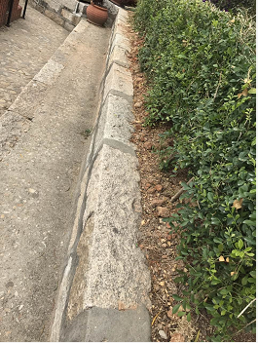
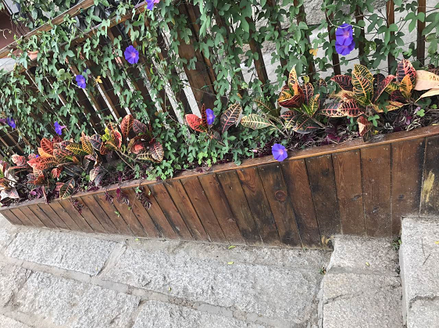
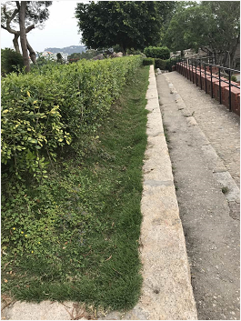
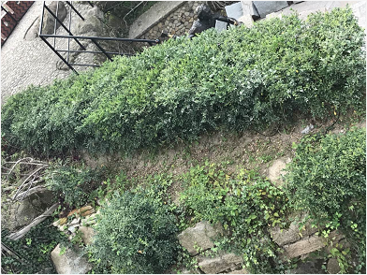
区域现状
除了图中几个区域外，景区还有多处边角区域缺水黄土裸露，影响美观。

Slide 11
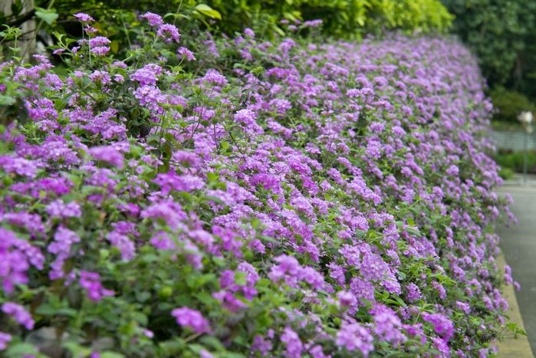
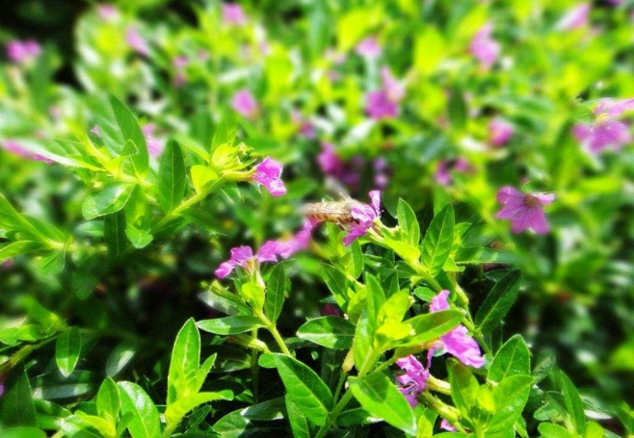
优化方案
部分区域采用紫花马樱丹修补黄土裸露的边角区域，耐旱，全年开花，长密后修剪可达到良好的修饰效果。
部分区域采用雪茄花进行包边，全年开花，长密后修剪可达到良好的修饰效果。

Slide 12
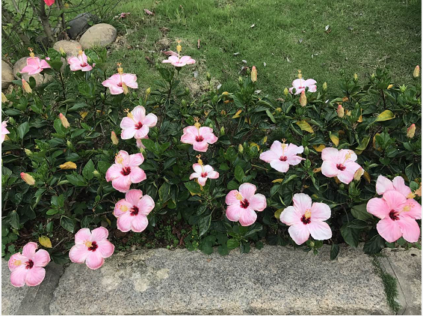
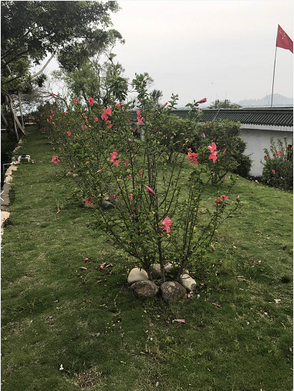
区域现状
此区域的红色与粉色扶桑数量偏少，无法形成规模效果。

Slide 13
优化方案
红色高杆扶桑数量增加1-2倍，交错式种植。
粉色矮杆扶桑数量增加1倍左右，向草坡内凸出1-2层，密植。

Slide 14


THANKS
历史的见证
·全国重点文物保护单位
·国家AAAA级旅游景区
·中国洋务运动的产物
·历史上被称为“八闽门户、天南锁钥”。

